Slide 1

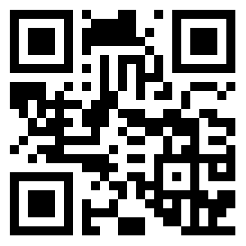
115學年度
四技二專甄選入學招生
試務作業流程宣導說明會
試務重要作業事項說明
技專校院招生委員會聯合會
114 年 12 月

Slide 2
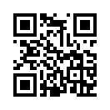
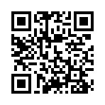
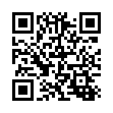
115學年度四技二專統一入學測驗考試
報 名 日 期：114年12月 5日至12月 17日
考 試 日 期：115年 4月25日至 4月 26日
統測成績公告與查詢：115年5月14日下午2時
115學年度入學測驗考試範圍及大綱，相關資訊已公告於測驗中心網頁
測驗中心網站 | 108課綱命題精進 | 115學年度四技二專考試大綱
財團法人技專校院入學測驗中心 電話：05-237-9000轉300、600 地址：640303雲林縣斗六市大學路3段123-5號

Slide 3
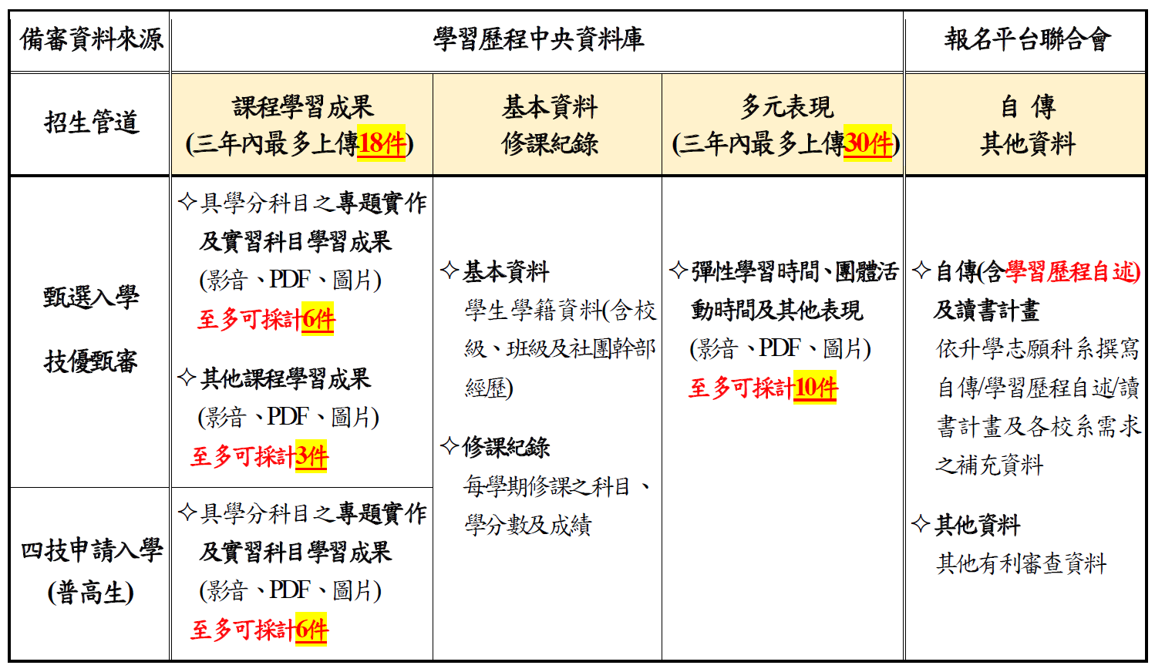

115學年度招生科技校院採計學習歷程檔案EP項目件數上限
B
C
D
學習歷程自述
A
多元表現綜整心得
18件
(三年內最多上傳 )
(三年內最多上傳 )
30件
其他
、
學習歷程自述
甄選入學
多元表現綜整心得
至多可採計
3件
技優甄審
至多可採計
10件
至多可採計
3件
具學分數之課程實作
、作品或書面報告
其他
四技申請
至多可採計
3件
10件
四技申請

Slide 4
甄選入學二階甄試考生勾選EP項目與上傳PDF之規範
考生使用模式身分別 |  |  | 具有EP資料之考生 |  | 其餘考生(3)
 |  |  | 選擇使用EP資料(1) | 選擇不使用EP資料(2)
A.修課紀錄 |  |  | EP （應屆畢業生由就讀學校上傳 第6學期成績證明PDF檔） |  | 考生自行上傳PDF檔 (1件)
B.課程學習成果 |  | B-1 | EP （3+3件，依校系科組學程所訂件數上限） | 考生自行上傳PDF檔 (件數上限，依校系科組學程所訂) | 考生自行上傳PDF檔 (依校系規定之件數上限)
 |  | B-2
C.多元表現 （項目序號：技高C1-C8） |  |  | EP （10件，依校系科組學程所訂件數上限） | 考生自行上傳PDF檔 (件數上限，依校系科組學程所訂) | 考生自行上傳PDF檔 (依校系規定之件數上限)
D. | D-1多元表現綜整心得 |  | 考生自行上傳PDF檔 (1件)
 | D-2學習歷程自述 |  | 考生自行上傳PDF檔 (1件)
 | D-3其他有利審查資料 |  | 考生自行上傳PDF檔 (1件)
證照或得獎加分 |  |  | 考生自行上傳PDF檔 (1件)
EP修課紀錄檔案
EP項目檔案
EP項目檔案
全體考生作業一致
使用EP及未使用EP之全體考生，皆依據報名校系所採計之「件數」為上限。
每一件文件檔案容量上限皆為4 MB，惟未使用EP考生無法上傳影音檔案。
B-1專題實作、實習科目學習成果(含技能領域) (*須至少上傳1件)；B-2其他課程學習(作品)成果

Slide 5
B.課程學習成果~ EP項目檔案審閱注意事項
分類 項目 | 招策會公告之學習準備建議方向資料項目 |  | 對應ＥＰ 學習歷程資料 欄位名稱
(B) 課 程 學 習 成 果 | 技高生、綜高生(專門學程) | 普高生、綜高生(學術學程) | 課程學習成果
 | ◆ B-1專題實作、實習科目學習成果
 | ◆ B-2其他課程學習(作品)成果 | B-1書面報告
 |  | B-2實作作品
 |  | B-3自然科學領域探究與實作成果， 或特殊類型班級之相關課程學習成果
 |  | B-4社會領域探究活動成果， 或特殊類型班級之相關課程學習成果
甄選入學
技優甄審
四技申請
技優甄審
聯合會備審資料上傳(含勾選)系統，由考生就EP「課程學習成果」及「多元表現」之項目自主評估勾選，系統僅就所勾選EP檔案容量上限(MB)及上傳(勾選)件數上限作控管。
甄選入學之「專題實作、實習科目學習成果」與「學習歷程備審資料」分列為2項成績，獨立計分。

Slide 6
C.多元表現~EP項目檔案審閱注意事項
分類 項目 | 招策會公告之學習準備建議方向資料項目 |  | 對應ＥＰ 學習歷程資料 欄位名稱
(C) 多 元 表 現 | C-1彈性學習時間學習成果 (包含自主學習或選手培訓或學校特色活動) | C-1高中自主學習計畫與成果 | 彈性學習時間紀錄
 | C-2社團活動經驗 | C-2社團活動經驗 | 團體活動時間紀錄
 | C-3擔任幹部經驗 | C-3擔任幹部經驗 | 幹部經歷暨事蹟紀錄
 | C-4服務學習經驗 | C-4服務學習經驗 | 服務學習紀錄
 | C-5競賽表現 | C-5競賽表現 | 競賽參與紀錄
 | C-6非修課紀錄之成果作品 (如職場學習成果) | C-6非修課紀錄之成果作品 | 職場學習紀錄
 | C-7檢定證照 | C-7檢定證照 | 檢定證照紀錄
 | C-8特殊優良表現證明 | C-8特殊優良表現證明 | 其他多元表現紀錄
 |  |  | 作品成果紀錄
 |  |  | 大學及技專校院先修課程紀錄
甄選入學
技優甄審
四技申請
技優甄審
聯合會備審資料上傳(含勾選)系統，由考生就EP「課程學習成果」及「多元表現」之項目
自主評估勾選，系統僅就所勾選EP檔案容量上限(MB)及上傳(勾選)件數上限作控管。

Slide 7
在校修課紀錄成績疑義處理程序及注意事項~甄選入學
前４學期
考生於查看系統查看
學習歷程檔案
1~4學期修課紀錄、
課程學習成果、多元表現
倘有疑義向原就讀學校提出異議
查看系統開放時間：115.4.10 10:00 ~115.4.15 21:00
1. 經考生於115年4月16日中午12:00前之每日上班時間，向就讀學校提出疑義申請，就讀學校循程序於3日內查明後向EP中央資料庫申請更正。
2. EP中央資料庫於115.5.23~27將第1~5學期修課紀錄、
第5~6學期的課程學習成果及多元表現傳予聯合會。
第５學期
正式版系統開放時間：115.6.5 10:00 ~各校所訂截止日21:00
考生於EP正式版查看
學習歷程檔案
1~5學期修課紀錄、
1~6學期課程學習成果、多元表現
倘有疑義向就讀學校提出異議
1.考生於上傳期間，如發現第5學期修課紀錄、第5~6學期之課程學習成果及多元表現等檔案內容有疑義者，除應儘速向就讀學校反映外，仍應於申請校系科(組)、學程所訂繳交截止前完成學習歷程備審資料上傳及確認作業。
2.就讀學校認有不可歸責於考生之事由，正式函文聯合會及報名校系科(組)學程，並副知所屬教育主管機關。
第６學期
第六學期修課紀錄系統開放時間：115.5.14 10:00 ~115.5.18 17:00
1.考生對於第6學期修課紀錄PDF檔若有疑義時，須於115.5.14~18向就讀學校提出異議。
2.就讀學校接獲所屬學生反映後，應於115年5月19日17：00前，透過集體報名系統修正並重新上傳有疑義考生之修課紀錄(PDF檔)。
就讀學校統一上傳
第6學期修課紀錄(PDF)

Slide 8
115學年度重大變革事項
變革
1.依招策會113年9月30日第1130000353號函，自本(115)學年度招生起，取得國際技能競賽、亞洲技能競賽(青年組)各職類優勝名次，其優待加分比率之調整，請詳閱本招生簡章第29頁表1「競賽優勝名次或證照等級及其優待加分標準表」。
2.【招生變革預告】：依招策會113年9月30日第1130000353號函，自116學年度招生起，取得全國技能競賽(含分區賽)各職類「青少年組」獲優勝名次，得參加四技二專甄選入學招生管道，優待加分比率以當學年度四技二專甄選入學招生簡章公告為準。

Slide 9

資格審查作業
考生報名資格與身分審查【115.4.16 (四) 10:00 ~ 115.4.29 (三) 17:00】
  1.考生報名資格及個人基本資料、身分、綜合高中生專門學程科目名稱及學分核對。
  2.低收入戶或中低收入戶考生：報名統測時未登錄列冊者，須繳交低收入戶或中低收入戶證明文件。
  3.原住民考生：登錄原住民考生身分(不須繳交證明文件)
  4.確認具有中央資料庫學習歷程檔案考生，始能於本招生「網路上傳(或勾選)學習歷程備審資料」時，選擇勾選清單方式上傳中央資料庫學習歷程檔案資料。
  5.若具有學習歷程中央資料庫之考生，系統顯示非具有中央資料庫學習歷程檔案，須於 115年4月29日 (星期三) 17：00前向本委員會提出疑義申請，逾期或未依本簡章規定提出疑義申請者，即不具有前揭各項使用權益，其後亦不得再要求使用中央資料庫學習歷程檔案資料。
應屆畢業生統一由就讀學校辦理上述各項資格審查登錄申請
(學校若有統測個報生，請務必記得協助新增加入統測個報生資料)
系統確定送未辦理集體報名之應屆畢業生、非應屆畢業生或同等學力一律須自行登錄申請。
系統確定送出後，將審查證明文件於115.4.29 (三) 前以限時掛號或快遞寄交本委員會審查。
資格審查結果於本委員會網站公告【115.5.12 (二) 10:00】

Slide 10
學習歷程中央資料庫釋出資料(檔案)查看或疑義處理
各高級中等學校上傳具有中央資料庫學習歷程檔案考生別資料日期：
115年3月11日(三)10:00起至115年3月18日(三)17:00止
具有中央資料庫學習歷程檔案之考生，須於115年4月10日(星期五)10:00起至115年4月15日(星期三)21:00止，登入本委員會網站「學習歷程中央資料庫釋出資料(檔案)查看系統」，檢視並核對學習歷程中央資料庫提供之修課紀錄、課程學習成果、多元表現之檔案資料。
  考生為應屆畢業生，可檢視第一~四學期之學習歷程資料及疑義處理
  考生為110學年度(含)以後之畢業生，於當學年度就讀高三下已完成檢視，無須辦理疑義處理，
  可於第二階段報名含網路上傳(勾選)學習歷程備審資料時，檢視第一~六學期之學習歷程資料
如有疑義者，須於115年4月16日(星期四)中午12:00前之每日上班時間，向就讀學校提出疑義申請。就讀學校接獲所屬學生反映後，應儘速依「高級中等學校學生學習歷程檔案作業要點」第4點明定「收訖明細」之規範，於3日內查明，若確實為不可歸責於考生之疏失，須依學習歷程中央資料庫主管權責單位規定辦理更正，以維護考生甄試權益。
逾期或未依本簡章規定提出疑義申請者，視同確認釋出中央資料庫學習歷程檔案無誤，概不受理複查及申訴。

Slide 11
第一階段集體報名考生查詢系統【非集體報名考生勿登入】
新增
系統開放時間：115.5.20 (三) 10:00 ~ 115.5.22 (五) 17:00止
對象：限有參加集體報名之考生，向就讀學校完成報名手續，且集體報名學校向本委員會完成報名資料確認後，考生得可於系統開放期間以個人資料(身分證號或居留證號碼、出生年月日、准考證號碼)登錄系統查詢報名手續。
若考生未於系統開放期間登錄查看或報名資料有誤而未及時反映，考生應自行負責。報名日期經截止後，不得歸咎於集體報名學校之疏失而要求更改報名資料。

Slide 12
應屆畢業生第六學期修課紀錄PDF檔
就讀學校上傳應屆畢業生「修課紀錄」
  就讀學校於115.5.7 (四) ~ 115.5.13 (三) 17:00前完成上傳。
  修課紀錄或在校學業成績之評量方式，依「高級中等學校學生學習評量辦法」、
  「高級中等學校進修部學生學習評量辦法」及教育主管機關相關規定辦理。
  統一格式：第六學期各學科(含必修及選修)成績、第六學期學業總平均成績(不含補考成績) ，且須蓋有教務處章戳(或浮水印)。
  對象：報名115學年度四技二專統一入學測驗應屆畢業生。
應屆畢業生查詢「修課紀錄」
  115年5月14日(四)10:00起至115年5月18日(一)17:00止，至本委員會網站查詢所屬就讀學校上傳之「第六學期」修課紀錄(PDF檔)。
  請輔導考生務必依上述時間詳細核對成績證明之內容，如有問題應儘速向所屬就讀學校反映。
  考生未於查詢期間上網查詢或查詢之成績證明內容有誤而未及時反映，
  致影響個人第二階段甄試權益，考生應自行負責。

Slide 13
四技二專統一入學測驗成績查詢
四技二專統一入學測驗寄發及查詢成績單115.5.14 (四) 14:00起
  統一入學測驗成績單，提供各科目原始級分及原始分數
成績轉級分範例
  級分：從當學年度參加統一入學測驗全體考生，取各科目考生最高分進行級分轉換
  如當學年度最高原始得分為96分，則每1級距為6.40分(=96/15)
  例：考生國文82分，經換算為13級分
分數級距 | 96.00 ∣ 89.61 | 89.60 ∣ 83.21 | 83.20 ∣ 76.81 | 76.80 ∣ 70.41 | 70.40 ∣ 64.01 | 64.00 ∣ 57.61 | 57.60 ∣ 51.21 | 51.20 ∣ 44.81 | 44.80 ∣ 38.41 | 38.40 ∣ 32.01 | 32.00 ∣ 25.61 | 25.60 ∣ 19.21 | 19.20 ∣ 12.81 | 12.80 ∣ 6.41 | 6.40 ∣ 0.01 | 0
級分 | 15 | 14 | 13 | 12 | 11 | 10 | 9 | 8 | 7 | 6 | 5 | 4 | 3 | 2 | 1 | 0

Slide 14
第一階段報名-報名時程及作業辦法
集體報名
報名：資格審查確定送出~ 115.5.21 (四) 17:00止
繳費：115.5.15 (五) 10:00 ~ 115.5.21 (四) 24:00止
個別報名
報名：115.5.15 (五) 10:00 ~ 115.5.22 (五) 17:00止
繳費：115.5.15 (五) 10:00 ~ 115.5.22 (五) 24:00止
  考生於其可報名之甄選群(類)別中，至多申請6個校系科(組)、學程。
  【包含統一入學測驗單群(類)別或跨群(類)別】
  各校得限制考生僅能報名該校之系科(組)、學程數(1~6)。
  應屆畢業生應參加學校集體報名，若因故不及辦理者，可採個別報名。
  集體及個別方式重複報名者，概以學校集體報名所登錄之資料為準，且不予退費。
  經本委員會審查通過低收或中低收入戶身分之考生，除報名費減免資格外，網路報名身分即預設為「低收或中低收入戶考生」，考生如不同意使用該身分報考者，須於網路報名時聲明放棄，經聲明放棄「低收或中低收入戶考生」身分者，即不得參加各校系科(組)、學程之「低收或中低收入戶考生」招生名額，但不影響報名費減免資格。
  考生應注意欲報名甄選學校之第二階段指定項目甄試日期(須考生本人親自到場應試，例如：面試)是否衝突，若遇衝突時，不得要求延期進行指定項目甄試，應自行擇一參加，且不得對未能參加指定項目甄試之校系科(組)、學程要求退費。

Slide 15
第一階段報名-志願數及報名費用
考生可至多申請6個校系科(組)、學程：
報名費含報名資格與身分審查費新臺幣200元
及校系科(組)、學程申請費，每1個校系科(組)、學程申請費為新臺幣100元
低收入戶考生報名費全免；中低收入戶考生報名費減免60%
第一階段報名時，維持集體報名單位每位考生30元作業費
供各校辦理第一階段報名及第二階段報名系統 (含學習歷程備審資料上傳)作業時所需之各項試務支出，務請輔導考生於規定期間完成各相關作業。
報名資格與 身分審查 | 校系科(組)、學程 申請費 | 一般生 | 中低收入戶 （減免60%） | 低收入戶
200元 | 1個×100元 | 300 | 120 | 0
200元 | 2個×100元 | 400 | 160 | 0
200元 | 3個×100元 | 500 | 200 | 0
200元 | 4個×100元 | 600 | 240 | 0
200元 | 5個×100元 | 700 | 280 | 0
200元 | 6個×100元 | 800 | 320 | 0

Slide 16
第一階段報名-第一階段統測成績篩選
第一階段統測成績篩選名單剔除
入學管道名稱 | 錄取且 未於規定期限內聲明放棄 （錄取且報到） | 錄取
115學年度大學特殊選才入學 | V
115學年度四技二專特殊選才入學 | V
115學年度四技二專招收技藝技能優良學生保送入學 | V
115學年度大學繁星推薦入學招生 | V
115學年度科技校院繁星計畫聯合推薦甄選入學 |  | V
  其他(大學)招生管道錄取並報到之考生，未在該管道規定期限內聲明放棄入學資格、錄取資格或報到後放棄者，不得再報名本招生。

Slide 17
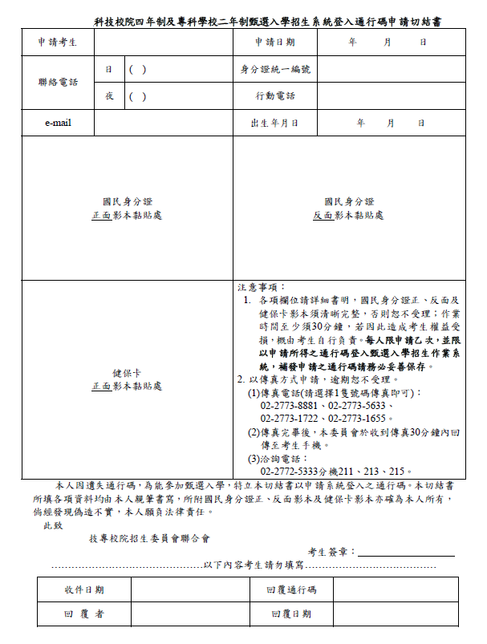
第一階段報名-通行碼使用
完成第一階段報名作業後，由本委員會系統產生【通行碼】
第二階段報名及繳費查詢、總成績公告、正(備)取生名單、就讀志願序登記皆須使用【通行碼】
請學校務必記得發予考生，並且輔導考生妥善保存通行碼。
務必請協助加強宣導考生基本資料維護。
考生可於第二階段報名時自行修改。
  通行碼遺失申請方式：
  填妥補發通行碼申請切結書並黏妥身分證明文件影本後，傳真至本委員會提出申請，補發以1次為限，經完成身分查驗之考生，由系統配發簡訊至考生留存本委員會之手機號碼。

Slide 18
第一階段報名-第一階段篩選及公告
第一階段統測成績篩選
  【範例】某校系科組之招生名額為10人，各科篩選倍率：
  國文6倍、英文5倍、數學5倍、專業(一)3倍及專業(二)3倍
  篩選過程：先依國文成績級分篩選出前60人(10人×6)，再以該60人之
  英文與數學成績級分加總後篩選出前50人(10人×5) ，再以該50人之
  專業(一)與專業(二)成績級分加總後篩選出前30人(10人×3)，此30人即為「預計甄試人數」。
第一階段篩選結果公告於115.6.1 (一) 10:00起
  -- 本委員會網站查詢功能
  (1)考生查詢
  (2)就讀學校名單下載
  (3)各校系科組學程篩選標準

Slide 19
第二階段報名-報名時程及作業辦法
      通過第一階段篩選之考生即具備第二階段報名資格。
      「第二階段報名」包含「選擇報名校系科(組)、學程」、「修課紀錄或在校學業成績證明」、「學習歷程備審資料」 、「證照或得獎加分」及「第二階段指定項目甄試費繳交」。
      第二階段報名「網路上傳(或勾選)學習歷程備審料」及「繳費查詢」分為兩系統操作(無先後順序區分)。
      請考生務必於所報名之各校系科(組)、學程所訂截止期限內，完成上述第二階段報名作業，未依規定期限及方式完成「第二階段報名」之考生，視同放棄參加指定項目甄試之資格。
      5. 為避免自身權益受損，請考生務必詳閱「簡章下載暨資料查詢系統」之「各校系科(組)、學程甄選辦法」。
學習歷程備審資料上傳時間:自115.6.5 (五) 起，每日8:00至21:00止 (首日為10:00起至21:00止)
      截止日期與時間係依「各校系科(組)、學程甄選辦法」之「學習歷程備審資料上傳暨繳費截止時間」所訂為準 。
      上傳系統於每日21:00準時關閉，此時正進行上傳中之學習歷程備審資料將無法完成上傳，請考生特別注意，務必預留學習歷程備審資料上傳時間。

Slide 20
第二階段報名-上傳截止日期統計資料
學習歷程備審資料上傳暨繳費截止時間 | 校數 | 系科(組) 、學程數 (一般組) | 比例(%) | 招生名額 |  | 一般生名額比例 (%)
 |  |  |  | 一般生 | 青儲組
115-06-06 (六)21:00 | 1 | 3 | 0.11% | 9 | 0 | 0.03%
115-06-07 (日) 21:00 | 0 | 0 | 0.00% | 0 | 0 | 0.00%
115-06-08 (一)21:00 | 12 | 230 | 8.65% | 3,379 | 39 | 10.38%
115-06-09 (二) 21:00 | 23 | 251 | 9.44% | 2,447 | 29 | 7.51%
115-06-10 (三) 21:00 | 10 | 303 | 11.40% | 4,205 | 14 | 12.91%
115-06-11 (四) 21:00 | 13 | 358 | 13.46% | 4,836 | 48 | 14.85%
115-06-12 (五) 21:00 | 61 | 1,514 | 56.94% | 17,689 | 25 | 54.32%
總 計 | 120 | 2,659 | 100.0% | 32,565 | 155 | 100.0%

Slide 21
第二階段報名-上傳學習歷程備審資料
「專題實作、實習科目學習成果(含技能領域) 」、「學習歷程備審資料」為一般組考生在第二階段指定項目報名時「必繳」資料，若未具有此項學習歷程檔案之考生，系統將引導考生改選「自行上傳PDF檔案模式」。
各校系科(組)、學程上傳時，考生須就以「勾選清單方式使用中央資料庫學習歷程檔案」或「採用自行上傳PDF檔案選擇方式」，擇一方式繳交學習歷程備審資料。 ※上傳模式一經確定送出後，上傳系統即確定上傳模式，不得再更改，請考生審慎考慮。
不具有中央資料庫學習歷程檔案之考生，第二階段學習歷程備審資料(含體驗學習報告書)一律以自行上傳PDF檔案方式繳交。
上傳學習歷程備審資料一經確認送出後，即不得以任何理由要求修改，請考生務必審慎檢視上傳之資料後再行確認。
本委員會於各校系科(組)、學程學習歷程備審資料繳交截止時間後，將完成繳費考生之已上傳(含已確認及未確認)學習歷程備審資料，轉送各甄選學校。
前述未上傳任一學習歷程備審資料，或若僅有高級中等學校在校成績證明、修課紀錄，且該成績證明係由考生所屬就讀學校上傳者，均一律視同「考生未曾上傳學習歷程備審資料」，本委員會將不會把此份資料送至各甄選學校。

Slide 22
第二階段報名-上傳學習歷程備審資料
A.修課紀錄或在校學業成績證明
應屆畢業生
具有EP之已畢業生
未具有EP之已畢業生
(含109學年度以前已畢業生、非適用十二年國教課程綱要之高級中等學校畢業生、青儲戶考生或其他同等學力考生)
第一至五學期
第六
學期
第一至六學期
第一至六學期
學習歷程中央資料庫提供
由就讀學校上傳至本委員會
學習歷程中央資料庫提供
由考生自行上傳

Slide 23
第二階段報名-上傳學習歷程備審資料
「B.課程學習成果」、「C.多元表現」上傳說明
  使用中央資料庫學習歷程檔案之考生，依所報名之校系科(組)、學程要求學習歷程備審資料，於「B-1專題實作、實習科目學習成果(含技能領域)」、「B-2其他課程學習(作品)成果」 、「C.多元表現」欄位勾選欲上傳之檔案。
  未使用中央資料庫學習歷程檔案之考生，依所報名之校系科(組)、學程要求學習歷程備審資料，由考生製作PDF格式檔案並上傳於「B-1專題實作、實習科目學習成果(含技能領域)」、「B-2其他課程學習(作品)成果」、「C.多元表現」三個欄位，考生須自行將檔案整合後上傳至對應的欄位。各欄位僅能上傳1個PDF檔案(不得上傳影音檔)，檔案以4 MB乘以「上傳檔案件數上限」為限。
「D.自行撰寫及上傳資料」上傳說明
  「D-1.多元表現綜整心得」
  「D-2.學習歷程自述(含學習歷程反思、就讀動機、未來學習計畫與生涯規劃)」
  「D-3.其它有利審查資料」等項目，皆由考生自行撰寫及上傳。
    每一項目僅能上傳1個PDF檔案
    不得上傳影音檔
    檔案容量以4 MB為限
    考生須分項上傳檔案資料至對應欄位

Slide 24
第二階段報名-上傳學習歷程備審資料
範例說明
項 目 |  | 上傳檔案 件數上限 | 未使用學習歷程中央資料庫之考生檔案容量上限
B.課程學習成果 | B-1專題實作、實習科目學習成果(含技能領域) | 1件 | 4 MB
 | B-2其他課程學習(作品)成果 | 2件 | 8 MB
C.多元表現 |  | 4件 | 16 MB
某校系科(組)、學程要求「B.課程學習成果」為
「B-1.專題實作、實習科目實習成果(含技能領域)」，件數上限為 1 件
「B-2.其他課程學習(作品)成果」，件數上限為 2 件
「C.多元表現」，件數上限為 4 件
使用中央資料庫學習歷程檔案之考生，可於學習歷程資料庫對應項目下
至多分別勾選 1 件、 2 件或 4 件檔案
未使用中央資料庫學習歷程檔案之考生，可自行於「B.課程學習成果」之
「B-1.專題實作、實習科目實習成果(含技能領域)」欄位上傳 1 個檔案容量最大至4 MB之PDF檔案
「B-2.其他課程學習(作品)成果」欄位上傳 1 個檔案容量最大至8 MB之PDF檔案
「C.多元表現」欄位上傳 1 個檔案容量至16 MB之PDF檔案

Slide 25
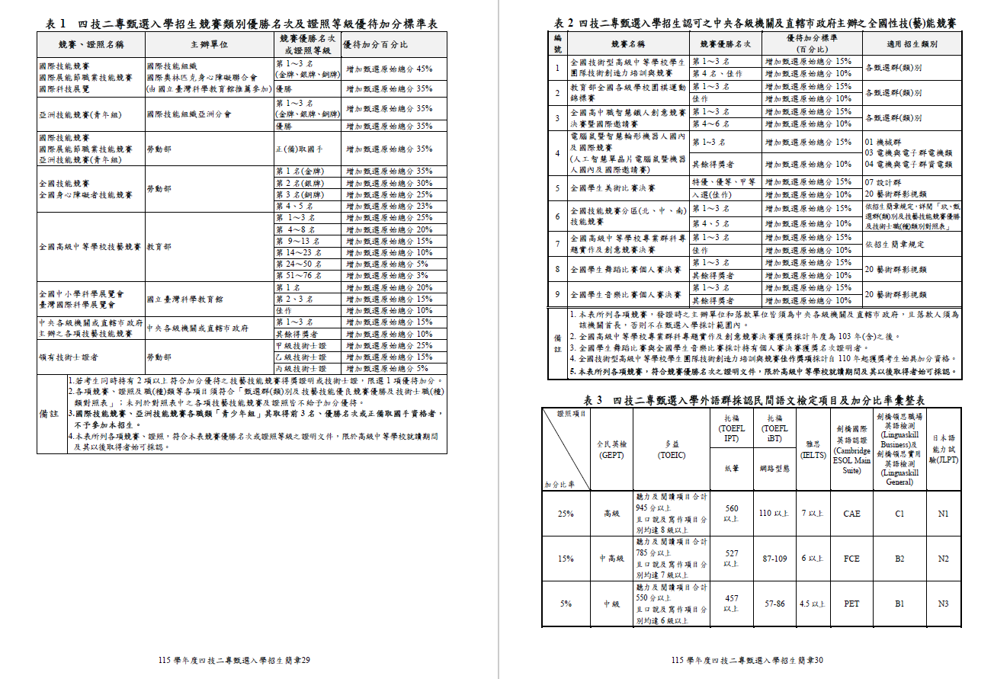
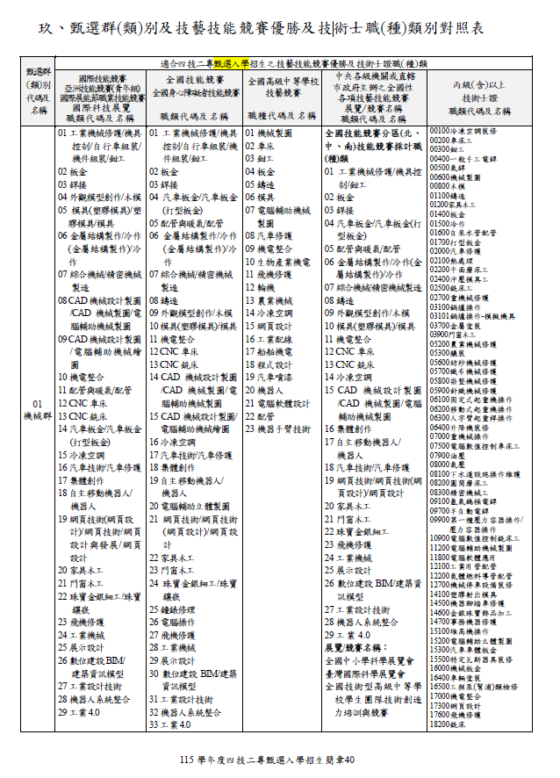
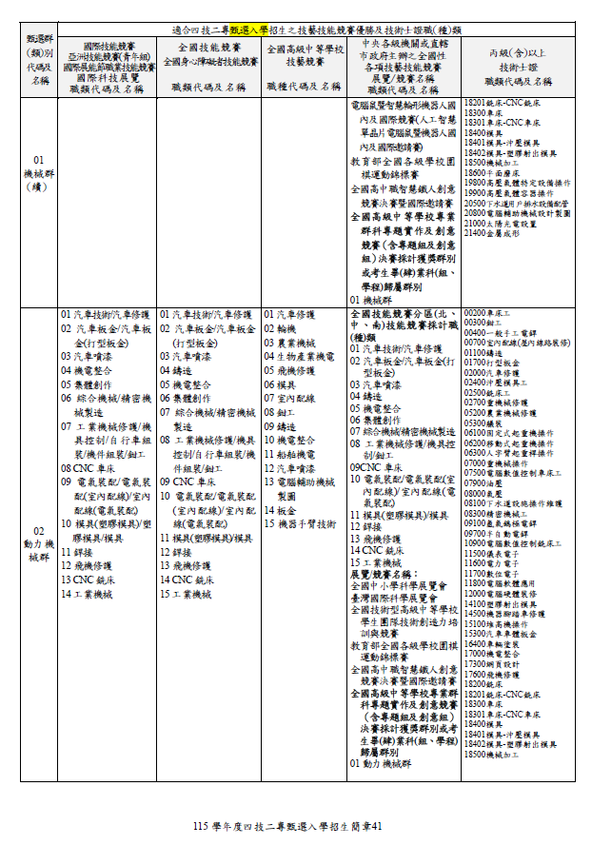
第二階段報名-證照或得獎加分
本項目係指甄選總成績所採計之證照或得獎加分，非指學習歷程備審資料中之競賽獲獎或證照證明。
若考生持有2種以上符合本簡章所訂「甄選群(類)別及技藝技競賽優勝及技術士職(種)類別對照表」加分優待採認之技藝技能競賽得獎證明或技術士證應選擇1項對加分最有利之證明文件，作為甄選原始總分加分依據。
證照或得獎加分證明檔案大小以4 MB為原則，且上傳之檔案頁數僅以1頁為限。
未依規定期限及方式完成網路上傳者，不予計分。
如無持有可採認證照或得獎加分證明者，可免上傳。
招生簡章第29~30頁(表1、2、3)
招生簡章第40~56頁(玖)
競賽類別優勝名次及證照等級優待加分標準表
甄選群(類)別及技藝技能競賽優勝及技術士職(種)類別對照表

Slide 26
第二階段報名-證照或得獎加分
競賽、證照名稱 |  | 競賽優勝名次或證照等級 | 優待加分百分比 （增加甄選原始總分）
國際技能競賽、國際展能節職業技能競賽、 國際科技展覽 |  | 第1~3名(金牌、銀牌、銅牌) | 45%
 |  | 優勝 | 35%
亞洲技能競賽(青年組) |  | 第1~3名(金牌、銀牌、銅牌) | 35%
 |  | 優勝 | 35%
國際技能競賽、國際展能節職業技能競賽、 亞洲技能競賽(青年組) |  | 正(備)取國手 | 35%
全國技能競賽 全國身心障礙者技能競賽 |  | 第1名(金牌) | 35%
 |  | 第2名(銀牌) | 30%
 |  | 第3名(銅牌) | 25%
 |  | 第4、5名 | 23%
全國高級中等學校技藝競賽 |  | 第1~3名 | 25%
 |  | 第4~8名 | 20%
 |  | 第9~13名 | 15%
 |  | 第14~23名 | 10%
 |  | 第24~50名 | 5%
 |  | 第51~76名 | 3%
全國中小學科學展覽會 臺灣國際科學展覽會 |  | 第1名 | 20%
 |  | 第2、3名 | 15%
 |  | 佳作 | 10%
中央各級機關或直轄市政府 主辦之各項技藝技能競賽 |  | 第1~3名 | 15%
 |  | 其餘得獎者 | 10%
領有技術士證者 |  | 甲級技術士證 | 25%
 |  | 乙級技術士證 | 15%
 |  | 丙級技術士證 | 5%
備註 | 若考生同時持有2項以上符合加分優待之技藝技能競賽得獎證明或技術士證，限選1項優待加分。 各項競賽、證照及職(種)類等各項目須符合「甄選群(類)別及技藝技能優良競賽優勝及技術士職(種)類對照表」；未列於對照表中之各項技藝技能競賽及證照皆不給予加分優待。 國際技能競賽、亞洲技能競賽各職類「青少年組」其取得前3名、優勝名次或正備取國手資格者，不予參加本招生。 本表所列各項競賽、證照，符合本表競賽優勝名次或證照等級之證明文件，限於高級中等學校就讀期間及其以後取得者始可採認。

Slide 27
第二階段報名-證照或得獎加分
中央各級機關及直轄市政府主辦之全國性技(藝)能競賽
編號 | 競賽名稱 | 競賽優勝名次 | 優待加分標準 (百分比) | 適用招生類別
1 | 全國技術型高級中等學校學生團隊技術創造力培訓與競賽 | 第1～3名 | 15% | 各甄選群(類)別
 |  | 第4名、佳作 | 10%
2 | 教育部全國各級學校圍棋運動錦標賽 | 第1～3名 | 15% | 各甄選群(類)別
 |  | 佳作 | 10%
3 | 全國高中職智慧鐵人創意競賽決賽暨國際邀請賽 | 第1～3名 | 15% | 各甄選群(類)別
 |  | 第4～6名 | 10%
4 | 電腦鼠暨智慧輪形機器人國內及國際競賽 (人工智慧單晶片電腦鼠暨機器人國內及國際邀請賽) | 第1~3名 | 15% | 01機械群 03電機與電子群電機類 04電機與電子群資電類
 |  | 其餘得獎者 | 10%
5 | 全國學生美術比賽決賽 | 特優、優等、甲等 | 15% | 07設計群 20藝術群影視類
 |  | 入選(佳作) | 10%
6 | 全國技能競賽分區(北、中、南)技能競賽 | 第1～3名 | 15% | 依招生簡章規定，詳閱 「玖、 甄選群(類)別及技藝技能競賽優勝及技術士職(種)類別對照表」
 |  | 第4、5名 | 10%
7 | 全國高級中等學校專業群科專題實作及創意競賽決賽 | 第1～3名 | 15% | 依招生簡章規定
 |  | 佳作 | 10%
8 | 全國學生舞蹈比賽個人賽決賽 | 第1～3名 | 15% | 20藝術群影視類
 |  | 其餘得獎者 | 10%
9 | 全國學生音樂比賽個人賽決賽 | 第1～3名 | 15% | 20藝術群影視類
 |  | 其餘得獎者 | 10%
備註 | 本表所列各項競賽，發證時之主辦單位和落款單位皆須為中央各級機關及直轄市政府，且落款人須為該機關首長，否則不在甄選入學採計範圍內。 全國高級中等學校專業群科專題實作及創意競賽決賽獲獎採計年度為103年(含)之後。 全國學生舞蹈比賽與全國學生音樂比賽採計持有個人賽決賽獲獎名次證明者。 全國技術型高級中等學校學生團隊技術創造力培訓與競賽佳作獎項採計自110年起獲獎考生始具加分資格。 本表所列各項競賽，符合競賽優勝名次之證明文件，限於高級中等學校就讀期間及其以後取得者始可採認。

Slide 28
第二階段報名-證照或得獎加分
證照項目 加分比率 | 外語群英語類 |  |  |  |  |  |  | 外語群 日語類
 | 全民 英檢(GEPT) | 多益 (TOEIC) | 托福 (TOEFL ITP) | 托福 (TOEFL iBT) | 雅思(IELTS) | 劍橋國際英語認證 (Cambridge ESOL Main Suite) | 劍橋領思職場英語檢測 及 劍橋領思實用英語檢測 | 日本語文能力試驗(JLPT)
 |  |  | 紙筆 | 網路型態
25% | 高級 | 聽力及閱讀項目合計945分以上 且口說及寫作項目分別均達8級以上 | 560以上 | 110以上 | 7以上 | CAE | C1 | N1
15% | 中高級 | 聽力及閱讀項目合計785分以上 且口說及寫作項目分別均達7級以上 | 527以上 | 87-109 | 6以上 | FCE | B2 | N2
5% | 中級 | 聽力及閱讀項目合計550分以上 且口說及寫作項目分別均達6級以上 | 457以上 | 57-86 | 4.5以上 | PET | B1 | N3

Slide 29
第二階段報名-第二階段繳費及查詢系統
115.6.5 (五) 10:00起至各甄選學校所訂截止時間，作業期間24小時開放。
  第二階段甄試費，統一由考生向本會繳費。
    請針對第一階段篩選通過之校系科(組)、學程考生，先行決定是否參加第二階段指定項目甄試，
    欲參加者再進行該校系科(組)、學程二階甄試繳費及學習歷程備審資料上傳作業。
繳費方式：
  考生至「第二階段繳費及查詢系統」查詢報名校系科(組)、學程報名費金額及繳款帳號，並下載繳款單。
  此繳款帳號每一校系科(組)、學程皆不同，僅限個人繳費。
    考生須依「各校系科(組)、學程甄選辦法」之「學習歷程備審資料上傳暨繳費截止時間」24:00前，完成繳交 指定項目甄試費。
  繳費完成2小時後，可至「第二階段繳費及查詢系統」查詢是否已繳費成功；若尚未成功，請持繳款收執聯 (收據)至原繳款金融單位洽詢，或檢視ATM交易明細表確認轉帳是否成功。
繳交指定項目甄試費：
  一般生：單項新臺幣500元，二項(含)以上新臺幣750元。
  低收入戶考生：全免。
  中低收入戶考生：減免60%，繳交新臺幣200元，二項(含)以上繳交繳交新臺幣300元。
    為確保考生權益，各項報名繳費最後1日15:30之後，不得以郵局臨櫃匯款 (限以ATM轉帳)，避免 因郵局隔日處理匯款超過繳費期限而影響報名結果。

Slide 30
第二階段報名-第二階段報名是否完成
繳費完成後，可透過繳費系統查詢繳費是否成功。
考生請依所報各校系科(組)、學程所訂截止時間前確認繳費入帳完成，始完成報名。
第二階段甄試繳費及上傳(或勾選)學習歷程備審資料狀態說明：
是否繳費 | 是否上傳學習歷程備審資料 | 是否完成二階報名
✓已繳費 | ✓已上傳全部學習歷程備審資料 ✓系統已確認送出 | 是
✓已繳費 | ✓已上傳全部(或部分)學習歷程備審資料 ✓已上傳但系統「✗未確認」送出 ＊已上傳項目須包含B-1專題實作及實習科目學習成果(含技能領域) | 是 (可否參與甄試，由甄選學校規定辦理)
✓已繳費 | 僅有修課紀錄或在校成績證明 ✗未上傳學習歷程備審資料任一項目 | 否
✗未繳費 | ✓已上傳全部(或部分)學習歷程備審資料 ✓系統已確認送出 | 否
✗未繳費 | ✗未上傳學習歷程備審資料任一項目 | 否

Slide 31
第二階段報名-第二階段指定項目甄試
第二階段指定項目甄試(由各甄選學校辦理)
  1.各甄選學校網站公告各組指定項目甄試名單、甄試時間、地點等相關資訊，提供考生及各高級中等學校查詢，考生須自行上網查詢所報甄選學校「第二階段甄試名單與日期」；未上網查詢而致影響權益者，概由考生自行負責。
  2.若逾各校網路公告第二階段甄試通知日期而尚未公告時，請主動與各甄選學校電話洽詢。
  3.考生應依甄選學校要求攜帶之各項證件及資料，參加指定項目甄試。
  ※考生不得以參加其他學校指定項目甄試日期相互衝突而要求更改甄試日期。
  4.各校辦理指定項目甄試日期【115.6.13 (六) ~ 115.6.28 (日)】及相關說明， 請考生務必詳閱 「各校系科(組)、學程甄選辦法」。
  5.考生若未參加報名校系科(組)、學程之第二階段指定項目甄試任一項者，均不予錄取。

Slide 32
第二階段報名-第二階段指定項目甄試日期統計資料
招生 群(類)別 | 115年 6月13日 | 115年 6月14日 | 115年 6月15日 | 115年 6月16日 | 115年 6月17日 | 115年 6月18日 | 115年 6月19日 | 115年 6月20日 | 115年 6月21日 | 115年 6月22日 | 115年 6月23日 | 115年 6月24日 | 115年 6月25日 | 115年 6月26日 | 115年 6月27日 | 僅辦理 備審 | 總計 | 比率
01 機械 | 0 | 15 | 5 | 8 | 9 | 26 | 6 | 7 | 8 | 10 | 9 | 2 | 9 | 0 | 1 | 80 | 195 | 7.1%
02 動機 | 0 | 7 | 1 | 1 | 4 | 13 | 3 | 0 | 2 | 3 | 11 | 0 | 1 | 0 | 1 | 48 | 95 | 3.4%
03 電機 | 0 | 13 | 9 | 2 | 15 | 20 | 6 | 3 | 10 | 5 | 16 | 0 | 4 | 1 | 1 | 86 | 191 | 6.9%
04 資電 | 1 | 15 | 9 | 9 | 23 | 24 | 11 | 17 | 9 | 11 | 25 | 1 | 9 | 0 | 2 | 122 | 288 | 10.4%
05 化工 | 0 | 4 | 2 | 0 | 2 | 10 | 1 | 2 | 2 | 7 | 2 | 1 | 2 | 3 | 0 | 16 | 54 | 2.0%
06 土木 | 1 | 4 | 0 | 2 | 5 | 10 | 0 | 2 | 1 | 9 | 7 | 0 | 0 | 1 | 0 | 29 | 71 | 2.6%
07 設計 | 5 | 15 | 1 | 5 | 22 | 33 | 1 | 25 | 3 | 16 | 18 | 0 | 4 | 1 | 2 | 72 | 223 | 8.1%
08 工管 | 0 | 1 | 0 | 0 | 0 | 1 | 0 | 1 | 0 | 1 | 4 | 0 | 0 | 0 | 0 | 0 | 8 | 0.3%
09 商管 | 4 | 47 | 1 | 16 | 63 | 46 | 22 | 23 | 16 | 14 | 44 | 5 | 4 | 0 | 7 | 211 | 523 | 18.9%
10 衛護 | 0 | 4 | 0 | 2 | 6 | 14 | 2 | 0 | 3 | 0 | 2 | 5 | 0 | 0 | 5 | 28 | 71 | 2.6%
11 食品 | 0 | 8 | 1 | 3 | 3 | 8 | 4 | 1 | 0 | 0 | 0 | 2 | 1 | 0 | 0 | 26 | 57 | 2.1%
12 幼保 | 0 | 6 | 0 | 1 | 5 | 14 | 1 | 1 | 2 | 0 | 3 | 1 | 0 | 0 | 2 | 32 | 68 | 2.5%
13 生活 | 2 | 8 | 0 | 4 | 5 | 21 | 3 | 5 | 1 | 1 | 3 | 4 | 0 | 0 | 1 | 66 | 124 | 4.5%
14 農業 | 0 | 19 | 1 | 2 | 3 | 7 | 2 | 2 | 1 | 4 | 1 | 3 | 0 | 0 | 0 | 32 | 77 | 2.8%
15 英語 | 1 | 9 | 0 | 5 | 24 | 16 | 7 | 7 | 8 | 3 | 11 | 3 | 1 | 0 | 6 | 42 | 143 | 5.2%
16 日語 | 1 | 3 | 0 | 1 | 12 | 4 | 2 | 1 | 0 | 8 | 5 | 1 | 0 | 0 | 0 | 22 | 60 | 2.2%
17 餐旅 | 2 | 19 | 3 | 15 | 24 | 34 | 9 | 14 | 3 | 7 | 13 | 6 | 0 | 0 | 1 | 134 | 284 | 10.3%
18 海事 | 0 | 0 | 0 | 2 | 0 | 1 | 0 | 1 | 0 | 0 | 0 | 0 | 0 | 0 | 0 | 7 | 11 | 0.4%
19 水產 | 0 | 1 | 0 | 0 | 2 | 0 | 1 | 0 | 0 | 0 | 0 | 0 | 0 | 0 | 0 | 5 | 9 | 0.3%
20 影視 | 1 | 2 | 0 | 0 | 9 | 9 | 0 | 5 | 1 | 4 | 1 | 0 | 0 | 0 | 1 | 18 | 51 | 1.8%
21 資管 | 0 | 6 | 1 | 2 | 4 | 4 | 3 | 6 | 3 | 1 | 9 | 0 | 0 | 0 | 3 | 14 | 56 | 2.0%
青儲組 | 0 | 6 | 1 | 1 | 0 | 7 | 0 | 3 | 0 | 0 | 6 | 0 | 8 | 0 | 5 | 67 | 104 | 3.8%
總計 | 18 | 212 | 35 | 81 | 240 | 322 | 84 | 126 | 73 | 104 | 190 | 34 | 43 | 6 | 38 | 1,157 | 2,763 | 100.0%
比率 | 0.7% | 7.7% | 1.3% | 2.9% | 8.7% | 11.7% | 3.0% | 4.6% | 2.6% | 3.8% | 6.9% | 1.2% | 1.6% | 0.2% | 1.4% | 41.9% | 100.0%

Slide 33
第二階段報名-甄選原始總分&甄選總成績計算
甄選原始總分(滿分100分)
甄選原始總分=(1)統測成績+(2)指定項目甄試成績
  (1)統測成績：依各校系科(組)、學程所訂採計之科目以原始級分加權計分後，依其占
  甄選總成績比率計算。
  (2)指定項目甄試成績：依校系科(組)、學程所訂採計之各指定項目以原得分(取至小
  數第2位，第3位四捨五入)，按其占總成績比率計算。
  (3)修課紀錄或在校學業成績：
    ◆「一般組」之修課紀錄，由各甄選學校列於學習歷程備審資料審查中，予以審酌採認。
    ◆「青年儲蓄帳戶組」之在校學業成績，依統測成績(依各校系之加權)之平均級分轉換為 個人加權值後再乘上學業成績，按其占總成績比率計算。
甄選總成績=甄選原始總分*(1+證照或得獎加分比率)
  (4) 證照或得獎加分比率【各校系科(組)、學程甄選辦法「證照或得獎加分」欄，為「依加分標準」則可加分】，證照或競賽得獎，須為本招生採計且符合報名群類 別之職(種)類才能加分。

Slide 34
甄選總成績&正備取名單公告
甄選總成績公告
  1.各甄選學校公告甄選總成績日期及複查截止日期，請參閱「各校系科(組)、學程甄選辦法」。
  2.各甄選學校不另寄考生甄選總成績書面通知單。
  3.本委員會網站提供考生個人查詢及就讀學校下載。
甄選正備取生名單公告
  1.各甄選學校公告甄選結果(正取生、備取生名單)及複查截止日期，請參閱「各校系科(組)、學程甄選辦法」。
  2.各校網站公告甄選結果。
  3.本委員會網站提供考生個人查詢及就讀學校下載。

Slide 35
甄選總成績&正備取名單公告統計資料
公告甄選總成績日期 | 系數 | 比例 |  | 公告正(備)取生名單日期 | 系數 | 比例
115-06-23 | 473 | 17.1% |  | 115-06-25 | 306 | 11.1%
115-06-24 | 519 | 18.8% |  | 115-06-26 | 469 | 17.0%
115-06-25 | 396 | 14.3% |  | 115-06-27 | 58 | 2.1%
115-06-26 | 357 | 12.9% |  | 115-06-29 | 257 | 9.3%
115-06-27 | 28 | 1.0% |  | 115-06-30 | 264 | 9.6%
115-06-29 | 990 | 35.8% |  | 115-07-01 | 1,409 | 51.0%
總計 | 2,763 | 100.0% |  | 總計 | 2,763 | 100.0%

Slide 36
登記就讀志願序&放榜
登記就讀志願序
  考生應於115.7.8 (三) 10:00 ~ 115.7.10 (五) 17:00止至本委員會網站登記就讀志願序。
  錄取生無論正取或備取1個或1個以上校系科(組)、學程，均須於規定時間內完成就讀志願序登記，接受統一分發，經分發錄取後，始可取得入學資格。
  凡未於規定時間內上網登記就讀志願或雖有上網登記志願但未按下「確定送出」者，以未登記論，即喪失登記資格與分發機會。
就讀志願序統一分發放榜115.7.14 (二) 10:00起
  經分發錄取後始可取得入學資格。
  就讀志願序統一分發結果公告於本委員會網站。
  各錄取學校於各校網站公告報到方式及注意事項，獲分發之錄取生須自行至錄取學校網站查詢；未上網查詢而致影響錄取及入學權益者，概由分發錄取生自行負責。

Slide 37
報到作業
115.7.16 (四) 10:00 ~ 115.7.20 (一) 12:00前完成報到
  分發錄取生依分發錄取學校規定時間及方式(不得採電話方式)完成報到手續。
  逾期未完成報到手續之分發錄取生，分發錄取學校得取消分發錄取資格。
  各甄選學校報到規定時間，請參閱「各校系科(組)、學程甄選辦法」之「分發錄取生報到截止日」。
  甄選入學及技優甄審入學同時分發錄取者，僅能擇一報到已於技優甄審入學獲分發錄取且完成報到 者，須於115.7.15 (三) 12:00前，向技優甄審入學錄取學校聲明放棄入學資格後，才可於本招生管道辦理報到。
  已報到分發錄取生如欲參加115學年度四技二專日間部聯合登記分發或所有大學校院入學招生，須依各甄選學校所訂報到截止日前，向所報到甄選學校聲明放棄分發錄取報到資格，否則一律不得參加當學年度四技二專日間部聯合登記分發或所有大學校院入學招生，違者取消本招生之錄取及入學資格。
  本委員會網站於115.7.20 (一) 17:00起提供就讀學校下載報到名單。

Slide 38
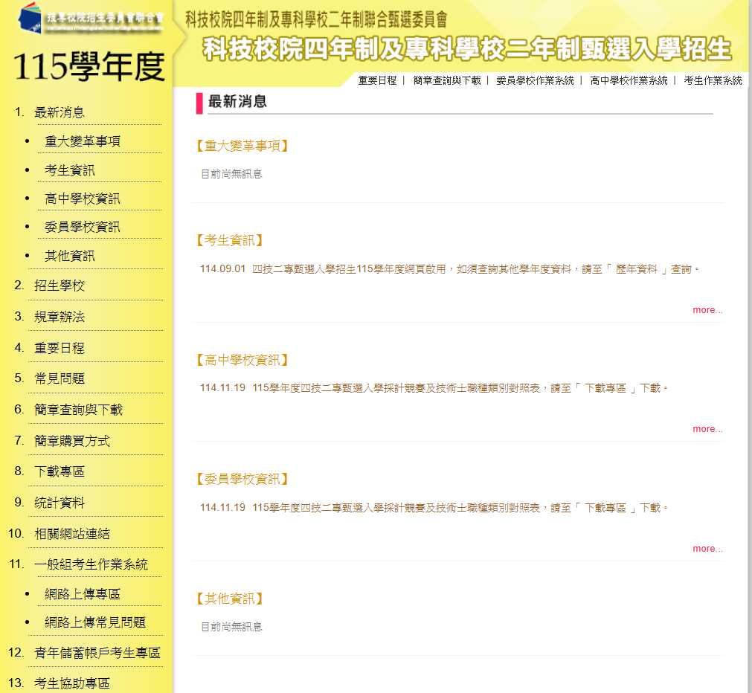
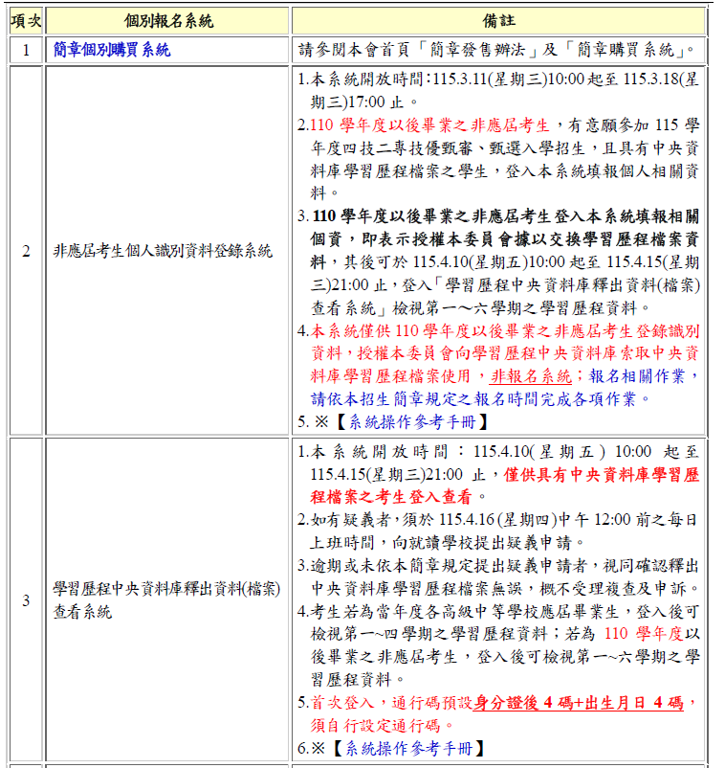
系統練習版開放時程
非應屆畢業生考生報名資格登錄系統
【練習版】
115.3.26 (四) 10:00起至
115.4.9 (四) 17:00止
第一階段報名系統【練習版】
115.3.26 (四) 10:00起至
115.5.8 (五) 17:00止
第二階段報名系統
(含學習歷程備審資料上傳作業)【練習版】
115.5.4 (一) 10:00起至
115.5.31 (日) 21:00止
登記就讀志願序系統【練習版】 115.6.11 (四) 10:00起至
115.7.2 (四) 17:00止

Slide 39
115學年度
四技二專技優(保送、甄審)入學招生
試務作業流程宣導說明會
技專校院招生委員會聯合會
114 年 12 月

Slide 40
技優入學招生變革
自115學年度招生起，取得國際技能競賽、亞洲技能競賽(青年組)各職類優勝名次，得參加四技二專技優甄審入學招生管道，其優待加分比率之調整，詳閱招生簡章第30頁 表1「競賽優勝名次或證照等級及其優待加分標準表」。
技優甄審

Slide 41
技優入學招生變革預告
自116學年度招生起，取得全國技能競賽各職類「青少年組」獲優勝名次不予參加四技二專技優保送入學招生管道。
技優保送
自116學年度招生起，取得全國技能競賽（含分區賽）各職類「青少年組」獲優勝名次，得參加四技二專技優甄審入學招生管道，優待加分比率以當學年度四技二專技優甄審入學招生簡章公告為準。
技優甄審

Slide 42
115學年度
科技校院四年制及專科學校二年制日間部聯合登記分發入學招生
招生宣導說明會
技專校院招生委員會聯合會
114 年 12 月

Slide 43
說明內容
一、招生重要日程及作業流程
二、招生學校資料查詢系統
三、招生作業說明
四、意見與交流

Slide 44
招生重要日程及作業流程

Slide 45
一、招生重要日程及作業流程(1/3)
項目 | 時程
高中職免登記資格審查勾選作業 | 115.5.4(一)10：00~115.5.8(五)17：00
考生資格審查登錄及繳件 | 115.5.14(四)10：00~115.6.3(三)17：00
資格審查結果公告 | 115.6.23(二)10：00起
繳費 | 集體繳費： 115.7.14(二)10：00 ~ 115.7.16(四)17：00 個別繳費： 115.7.17(五)10：00~115.7.22(三)24：00 【便利商店繳費至115.7.18(六)止】
實際招生名額公告 | 115.7.27(一)15：00起
各招生群(類)別之校系科(組)、學程考科成績權重組合人數累計表公告 | 115.7.28(二)10：00 起
個人總成績查詢
網路選填登記志願 | 115.7.28(二)10：00~115.7.31(五)17：00
錄取公告及分發結果查詢 | 115.8.6(四)10：00起

Slide 46
一、招生重要日程及作業流程(2/3)
115.7.27 實際招生名額公告
115.7.28 各招生群(類)別之校系科(組)、學程考科成績權重組合人數累計表公告，個人總成績查詢
考生
114.12.5~114.12.17
統測報名
115.4.25~115.4.26
統測考試
115.6.23
資格審查
結果公告
115.7.28~115.7.31
網路選填登記志願
12月
1~3月
5月
6月
7月
8月
4月
115.5.14~115.6.3
資格審查登錄(含特種生)繳件
115.7.17~115.7.22
個別繳費
115.8.6
錄取公告及分發結果查詢
高中職學校
115.7.16前
完成集體繳費
115.4.1起
參加系統宣導說明會
115.7.14~115.7.16
登錄集體繳費意願
勾選集體繳費考生
115.5.4~115.5.8
勾選免登記資格審查名單

Slide 47

115學年度
四技二專技優甄審入學招生
試務作業流程

Slide 48
技優甄審入學招生作業流程
重要日程 |  | 辦理事項
115.3.11(三)10:00-115.3.18(三)17:00止 |  | 向高級中等學校調查本學年度應屆畢業生資料交換名單 110學年度以後畢業之非應屆考生登錄個人識別資料
115.4.10(五)10:00-115.4.15(三)21:00止 |  | 學習歷程中央資料庫釋出資料(檔案)查看或疑義處理
115.4.13(一)10:00-115.4.15(三)17:00止 |  | 低收入戶、中低收入戶身分網路登錄及繳寄證明文件
115.4.29(三)10:00-115.5.6(三)17:00止 |  | 1.繳交報名費 報名費須於115.5.5(二)24:00前完成繳費 2.資格審查資料登錄及繳件
115.5.15(五)10:00起 |  | 資格審查結果查詢
115.5.18(一)10:00-115.5.22(五)17:00止 |  | 網路報名(至多選擇 5個校系科組學程)
各校自訂 115.6.4(四)10:00-115.6.9(二)21:00止 |  | 網路上傳(或勾選)學習歷程備審資料
各校自訂 115.6.4(四)10:00-115.6.9(二)24:00止 |  | 依各甄審學校繳費方式與規定進行繳交甄審費
115.6.12(五)-115.6.21(日) | 各校自訂 | 各甄審學校進行指定項目甄審
115.6.23(二)10:00前 | 各校自訂 | 本委員會網站提供查詢甄審總成績
115.6.25(四)10:00前 | 各校自訂 | 各甄審學校網站公告錄取正取生、備取生名單
115.7.1(三)10:00-115.7.3(五)17:00止 |  | 正取生、備取生上網登記就讀志願序
115.7.7(二)10:00起 |  | 就讀志願序統一分發放榜
115.7.15(三)12:00前 |  | 報到或聲明放棄錄取(依各甄審學校規定之報到時間辦理)

Slide 49
技優甄審入學招生作業流程
1高級中等學校
上傳應屆畢業生識別資料、
非應屆畢業考生
登錄個人識別資料
7各甄審學校
進行指定項目甄審
3具有低收、中低收入戶
身分網路登錄及繳寄
5網路報名
(選填5個校系科組學程)
115.6.12(五)～
115.6.21(日)
9分發放榜
115.3.11(三)10:00～
115.3.18(三)17:00止
115.4.13(一)10:00 ～
115.4.15(三)17:00止
115.5.18(一)10:00 ～
115.5.22(五)17:00止
115.7.7(二)
10:00
依報名之校系科（組）
、學程所訂截止日
2學習歷程中央資料庫釋出
資料(檔案)查看或疑義處理
4資格審查登錄及
繳交報名費
6網路上傳(或勾選)
學習歷程備審資料&
繳交指定項目甄審費用
8網路登記
就讀志願序
10向錄取學校
報到或聲明
放棄錄取
115.4.10(五)10:00 ～
115.4.15(三)21:00止
115.4.29(三)10:00～
115.5.06(三)17:00止
115.7.1(三)10:00～
115.7.3(五)17:00止
115.6.04(四)10:00 ～
115.6.09(二)21:00止
115.7.15(三)
12:00前
報名費繳費截止5.5(二)24:00止
依報名之校系科（組）
、學程所訂時間

Slide 50
技優甄審入學招生作業流程
學習歷程檔案查看或疑義處理
看或疑義處理
學習歷程檔案查
繳費身分審查
資格審查
繳交報名費及
網路報名
指定項目甄審
登記就讀志願序
志願序分發放榜
報到
【115.4.10(五)10:00-4.15(三)21:00止】
對象：具有中央資料庫學習歷程檔案之考生
檢視並核對學習歷程中央資料庫提供之修課紀錄、課程學習成果及多元表現等檔案資料
考生為應屆畢業生，可檢視第一～四學期之學習歷程資料及疑義處理
考生為110學年度(含)以後畢業之非應屆考生，可檢視第一~六學期之學習歷程資料
如有疑義者，須於115年4月16日(四)中午12：00前向就讀學校提出疑義申請
就讀學校接獲所屬學生反映後，依「高級中等學校學生學習歷程檔案作業要點」第4點明定「收訖明細」之規範，於3日內查明，並依學習歷程中央資料庫主管權責單位辦理更正
逾期或未依本簡章規定提出疑義申請者，視同確認中央資料庫學習歷程檔案無誤，概不受理複查及申訴
須先於115.3.11(三)10:00-115.3.18(三)17:00止登入本委員會「非應屆考生個人識別資料登錄系統」填報相關個資

Slide 51
技優甄審入學招生作業流程
看或疑義處理
學習歷程檔案查
繳費身分審查
資格審查
繳交報名費及
網路報名
指定項目甄審
登記就讀志願序
志願序分發放榜
報到
繳費身分審查
【115.4.13(一)10:00-115.4.15(三)17:00止】
考生若不具「115年度低收入戶或中低收入戶」身分者，不須辦理「繳費身分」審查
首次進入系統須自行設定通行碼
115.4.15(三)17:00前登錄低收入戶或中低收入戶身分資料
115.4.15(三)前繳寄相關文件至本委員會審查(郵戳為憑)
繳費身分審查結果於115.4.22(三)10:00起公告
本項審查結果僅與考生之報名費與指定項目甄審費減免身分有關，未於規定時間內
登錄身分或身分審查未通過者，均以一般生身分繳費

Slide 52
技優甄審入學招生作業流程
繳交報名費及資格審查
看或疑義處理
學習歷程檔案查
繳費身分審查
資格審查
繳交報名費及
網路報名
指定項目甄審
登記就讀志願序
志願序分發放榜
報到
【115.4.29(三)10:00-115.5.6(三)17:00止】
首次進入系統須自行設定通行碼
115.5.5(二)24:00前繳交報名費(200元)，依系統產生帳號至金融機構繳交，不可合併繳費！
※經本委員會審核通過之低收入戶考生免繳報名費。
※經本委員會審核通過之中低收入戶生考生報名費減免60%(80元)
115.5.6(三)17:00前登錄資格審查資料
115.5.6(三)前繳寄紙本相關文件至本委員會審查(郵戳為憑)
優待加分比率依競賽優勝名次及證照等級及其優待加分標準處理
全國性各項技藝技能競賽依簡章規定辦理(均正面表列)
其他國際性特殊技藝技能競賽，召開技術會議審查

Slide 53
技優甄審入學招生作業流程
資格：凡高級中等學校畢(結)業生、學校型態實驗教育學生、非學校型態實驗教育(含不具學籍自學生)學生或具同等學力
之學生且獲得下列競賽或證照之一者
編號 | 競賽或證照名稱 | 編號 | 競賽或證照名稱
1 | 國際技能競賽、 國際展能節職業技能競賽、 亞洲技能競賽(青年組)、 國際科技展覽 | 9 | 電腦鼠暨智慧輪形機器人國內及國際競賽
2 | 全國技能競賽、 全國身心障礙者技能競賽 | 10 | 全國學生美術比賽決賽
3 | 全國中小學科學展覽會、 臺灣國際科學展覽會 | 11 | 全國技能競賽分區(北、中、南)技能競賽
4 | 全國高級中等學校技藝競賽 (在優勝名次以內且持有獲獎證明者) | 12 | 全國高級中等學校專業群科專題製作及創意競賽決賽 註:專題組及創意組獲獎學生可就「獲獎群別」或「考生畢(肄)業科（組、學程）歸屬群別」擇一資格報名本招生
5 | 甲級/乙級技術士證
6 | 專門職業及技術人員普通考試及格證書 | 13 | 全國學生舞蹈比賽個人賽決賽
7 | 全國技術型高級中等學校學生團隊技術創造力培訓與競賽 | 14 | 全國學生音樂比賽個人賽決賽
8 | 全國高中職智慧鐵人創意競賽決賽暨國際邀請賽 | 15 | 其他參加國際性特殊技藝技能競賽 (須通過本會審查)
國際技能競賽、亞洲技能競賽各職類「青少年組」取得前3名、優勝名次或正備取國手資格者，不予參加本招生

Slide 54
技優甄審競賽優勝名次或證照等級優待加分標準表
競賽、證照名稱 | 主辦單位 | 競賽優勝名次 或證照等級 | 優待加分比率
國際技能競賽 國際展能節職業技能競賽 國際科技展覽 | 國際技能組織 國際奧林匹克身心障礙聯合會 (由國立臺灣科學教育館推薦參加) | 第1-3名 (金牌、銀牌、銅牌) | 增加甄審實得總分60%
 |  | 優勝 | 增加甄審實得總分50%
亞洲技能競賽(青年組) | 國際技能組織亞洲分會 | 第1-3名 (金牌、銀牌、銅牌) | 增加甄審實得總分50%
 |  | 優勝 | 增加甄審實得總分45%
國際技能競賽 國際展能節職業技能競賽 亞洲技能競賽(青年組) | 勞動部 | 正(備)取國手 | 增加甄審實得總分45%
全國技能競賽 全國身心障礙者技能競賽 | 勞動部 | 第1名(金牌) | 增加甄審實得總分40%
 |  | 第2名(銀牌) | 增加甄審實得總分35%
 |  | 第3名(銅牌) | 增加甄審實得總分30%
 |  | 第4、5名 | 增加甄審實得總分25%
全國高級中等學校技藝競賽(在優勝名次以內且持有獲獎證明者) | 教育部 | 第1-3名 | 增加甄審實得總分30%
 |  | 第4-15名 | 增加甄審實得總分25%
 |  | 第16-30名 | 增加甄審實得總分20%
 |  | 第31-50名 | 增加甄審實得總分15%
 |  | 第51-76名 | 增加甄審實得總分10%
參加全國高級中等學校技藝競賽獲各職種優勝，在分配參加甄審名額以內之名次且持有獲獎證明者，得參加甄審入學【參賽證明不予採計】

Slide 55
技優甄審競賽優勝名次或證照等級優待加分標準表
競賽、證照名稱 |  | 主辦單位 | 競賽優勝名次 或證照等級 | 優待加分百分比
全國中小學科學展覽會 臺灣國際科學展覽會 |  | 國立臺灣科學教育館 | 第1名 | 增加甄審實得總分25%
 |  |  | 第2、3名 | 增加甄審實得總分20%
 |  |  | 佳作 | 增加甄審實得總分15%
中央各級機關或直轄市政府主辦之全國性各項技藝技能競賽 (請詳閱簡章第31頁正面表列之競賽項目及優待加分標準) |  | 中央各級機關或直轄市政府 | 第1-3名 | 增加甄審實得總分20%
 |  |  | 其餘得獎者 | 增加甄審實得總分15%
領有技術士證者 |  | 勞動部 | 甲級技術士證 | 增加甄審實得總分25%
 |  |  | 乙級技術士證 （依相關程度） | 高度相關增加甄審實得總分15% 中度相關增加甄審實得總分8% 低度相關增加甄審實得總分4%
專門職業及技術人員普通考試及格證書 |  | 考選部 | 普通考試證書 （依相關程度） | 高度相關增加甄審實得總分15% 中度相關增加甄審實得總分8%
其他參加國際性特殊技藝技能競賽 |  |  | 獲相關競賽優勝名次 | 增加甄審實得總分15%-50% (由本委員會依相關資料認定)
備註 | 中央各級機關或直轄市政府主辦，業經本委員會認可之全國性各項技藝技能競賽，發證時之主辦單位和落款單位皆須為中央各級機關或直轄市主管行政機關，且落款人須為該機關首長，否則不在技優甄審入學採計範圍內。【參賽證明不予採計】 同時持有2種以上符合加分優待之技藝技能競賽（展）或證照者，限選1項優待加分。 國際技能競賽、亞洲技能競賽各職類「青少年組」其取得前3名、優勝名次或正備取國手資格者，不予參加本招生。 全國技術型高級中等學校學生團隊技術創造力培訓與競賽佳作獎項採計自110年起獲獎考生始具報名資格。 本招生所列各項競賽、證照，符合競賽優勝名次或證照等級之證明文件，限於高級中等學校就讀期間及其以後取得者始可採認。 本學年度本招生採計之技藝技能競賽獲獎或證照截止日為115年5月6日（三）。

Slide 56
技優甄審入學招生作業流程
看或疑義處理
學習歷程檔案查
繳費身分審查
資格審查
繳交報名費及
網路報名
指定項目甄審
登記就讀志願序
志願序分發放榜
報到
確認具有中央資料庫學習歷程檔案
【115.4.29(三)10:00-115.5.6(三)17:00止】
具有中央資料庫學習歷程檔案之考生，須於本階段資格審查作業確認具有中央資料庫學習歷程檔案，始能於「網路上傳(或勾選)學習歷程檔案備審資料」時，選擇勾選清單方式上傳中央資料庫學習歷程檔案
若具有中央資料庫學習歷程檔案之考生，系統顯示非具有中央資料庫學習歷程檔案，
須於115年5月6日(三)17:00前向本委員會提出疑義申請，逾期或未依簡章規定提出疑義申請，其後亦不得再要求使用中央資料庫學習歷程檔案資料
資格審查結果(含優待加分比率)公告
115.5.15(五)10:00起

Slide 57
技優甄審入學招生作業流程
看或疑義處理
學習歷程檔案查
繳費身分審查
資格審查
繳交報名費及
網路報名
指定項目甄審
登記就讀志願序
志願序分發放榜
報到
網路報名
【115.5.18(一)10:00-115.5.22(五)17:00止】
通過資格審查考生須完成以下「上網選填校系科（組）、學程並確定送出」、「繳交指定項目甄審費用」及「網路上傳學習歷程備審資料」等步驟，才算完成報名程序
上網選填校系科(組)、學程並確定送出
各甄審學校得限制考生可報名該校之系科組、學程數 (請參閱招生簡章附錄一)
考生至多報名5個校系科(組)、學程，有採計技藝技能競賽、技術士職(種)類或專技普考及格證書類科之招生類別內所有系科組學程皆可報名
舉例：
  甲生獲得全國技能競賽「冷凍空調」職類第1名，此競賽職類於「10機械」、「20電機」、
  「21冷凍」、「25電子」、「55工程」及「56管理」等招生類別皆有採計，因此這幾類招生的校系科(組)、學程，甲生皆能報名

Slide 58
技優甄審入學招生作業流程
看或疑義處理
學習歷程檔案查
繳費身分審查
資格審查
繳交報名費及
網路報名
指定項目甄審
登記就讀志願序
志願序分發放榜
報到
網路報名
【115.5.18(一)10:00-115.5.22(五)17:00止】
乙級技術士證之優待加分比率，依各職（種）類所對應之招生類別相關度增加甄審實得總分
請考生審慎選報校系科（組）、學程
各職類之招生類別相關度，請參閱招生簡章第3至25頁「招生類別代碼及名稱、適合甄審之技藝技能競賽優勝、技術士職（種）類及專技普考類科對照表」或本委員會網站簡章查詢系統
範例：
辰生領有「01100鑄造」乙級技術士證，此證照採計之招生類別
在「10機械」採認為高度相關；在「15汽車」採認為中度相關；
在「55工程」、「80工設」採認為低度相關。
若辰生選擇A校系科(組)、學程於招生類別「10機械」招生，其優待加分比率為增加甄審實得總分15%；
若辰生選擇B校系科(組)、學程於招生類別「15汽車」招生，其優待加分比率為增加甄審實得總分8%；
若辰生選擇C校系科(組)、學程於招生類別「55工程」或「80工設」招生，其優待加分比率為增加甄審實得總分4%。

Slide 59
技優甄審入學二階甄試考生勾選EP項目與上傳PDF之規範
考生身份別 | 具有EP資料之考生 |  | 其餘考生
 | 選擇使用EP資料 | 選擇不使用EP資料
A.修課紀錄 | 應屆畢業生第 6 學期成績證明 PDF檔由考生自行上傳 |  | 考生上傳 1個 PDF檔(4 MB)
B.課程學習成果 （項目序號：B1-B4） | (3+3件，依校系科組學程所訂件數上限) | 考生上傳1個PDF檔 (容量依校系科組學程所訂之件數上限) | 考生上傳1個PDF檔 (容量依校系科組學程所訂之件數上限)
C.多元表現 （項目序號：C1-C8） | (10件，依校系科組學程所訂件數上限) | 考生上傳1個PDF檔 (容量依校系科組學程所訂之件數上限) | 考生上傳1個PDF檔 (容量依校系科組學程所訂之件數上限)
D-1多元表現綜整心得 | 考生上傳 1個PDF檔 (4 MB)
D-2學習歷程自述 | 考生上傳 1個PDF檔 (4 MB)
D-3其他有利審查資料 | 考生上傳1個PDF檔 (4 MB)
EP修課紀錄檔案 (學校上傳)
EP項目檔案
EP項目檔案
全體考生作業一致
使用 EP及未使用 EP之全體考生，皆依據報名校系所採計之「件數」為上限。
每一件文件檔案容量上限皆為4 MB，惟未使用EP考生無法上傳影音檔案。

Slide 60
在校修課紀錄成績、學習歷程檔案異議處理程序及注意事項
前４學期
考生於查看系統查看
學習歷程檔案
1~4 學期修課紀錄、
課程學習成果、多元表現
若有疑義向原就讀學校提出異議
查看系統開放時間：115.4.10 10:00~115.4.15 21:00
經考生於115年4月16日中午12:00前之每日上班時間，向就讀學校提出疑義申請，就讀學校循程序於3日內查明後向EP中央資料庫申請更正
第５學期
正式版系統開放時間：115.6.4 10:00~各校所訂截止日21:00
考生於EP正式版查看
學習歷程檔案
1~5學期修課紀錄、
1~6學期課程學習成果、多元表現
若有疑義向就讀學校提出異議
1.考生於上傳期間，如發現第5學期修課紀錄、第5~6學期之課程學習成果及多元表現等檔案內容有疑義者，除應儘速向就讀學校反映外，仍應於申請校系科(組)、學程所訂繳交截止前完成學習歷程備審資料上傳及確認作業
2.就讀學校認有不可歸責於考生之事由，正式函文予聯合會及報名校系科(組)學程，並副本所屬教育主管機關
第６學期
考生於EP正式版
自行上傳
第6學期修課紀錄(PDF)
正式版系統開放時間：115.6.4 10:00~各校所訂截止日21:00
第6學期修課紀錄（PDF檔）由考生於正式版系統自行上傳至本委員會

Slide 61
技優甄審入學招生作業流程
看或疑義處理
學習歷程檔案查
繳費身分審查
資格審查
繳交報名費及
網路報名
指定項目甄審
登記就讀志願序
志願序分發放榜
報到
繳交指定項目甄審費用
完成上網選填校系科（組）、學程並確定送出之考生，須完成「學習歷程備審資料上傳」及「繳交指定項目甄審費用」
繳交指定項目甄審費用作業時間：
115.6.4(四)10:00起至各所報名之校系科（組）、學程所訂截止日24:00前
依各甄審學校所訂方式繳交指定項目甄審費用，報名系統不再提供繳費單
※經本委員會審核通過之低收入戶考生免繳指定項目甄審費
※經本委員會審核通過之中低收入戶考生指定項目甄審費減免60%
指定項目甄審費用繳費方式【請參閱招生簡章附錄一】
※繳費方式明訂於校系科（組）、學程甄審條件
※繳費方式於各校招生網站公告或由各校通知
※本委員會網站亦提供繳費方式查詢
未依規定期限及方式完成「學習歷程備審資料上傳」及「繳交指定項目甄審費用」之
考生，視同放棄參加指定項目甄審之資格

Slide 62
技優甄審入學招生作業流程
看或疑義處理
學習歷程檔案查
繳費身分審查
資格審查
繳交報名費及
網路報名
指定項目甄審
登記就讀志願序
志願序分發放榜
報到
網路上傳學習歷程備審資料
學習歷程備審資料上傳時間
115.6.4(四)10:00起，每日8:00至21:00止(首日為10:00起至21:00止)
各校系科(組)、學程之學習歷程備審資料上傳暨繳費截止時間，請參閱本委員會網站「簡章查詢系統」之「各校系科(組)、學程甄審條件」
上傳系統於每日21:00準時關閉，此時正進行上傳中之學習歷程備審資料將無法完成上傳，請考生特別注意，務必預留學習歷程備審資料上傳時間
各校系科（組）、學程學習歷程備審資料上傳時
具有中央資料庫學習歷程檔案之考生，考生須就以「勾選清單方式使用中央資料庫學習歷程檔案」或「採用自行上傳PDF檔案選擇方式」，擇一方式繳交學習歷程備審資料
未具有中央資料庫學習歷程檔案之考生，學習歷程備審資料一律以網路上傳PDF檔案方式繳交
上傳模式一經確定送出後，即不得再更改。上傳系統將依考生選擇，提供不同上傳模式，請考生審慎考慮
考生應自行妥善保存各項備審資料檔案，本委員會不另提供資料索取

Slide 63
技優甄審入學招生作業流程
看或疑義處理
學習歷程檔案查
繳費身分審查
資格審查
繳交報名費及
網路報名
指定項目甄審
登記就讀志願序
志願序分發放榜
報到
網路上傳學習歷程備審資料
上傳學習歷程備審資料一經確認後，即不得以任何理由要求修改，請考生務必審慎檢視上傳之資料後再行確認；在確認送出前，上傳檔案如須更改時，可重傳修改，但須再次檢視後確認送出
本委員會逕於各校系科(組)、學程學習歷程備審資料上傳繳交截止時間後，將完成指定項目甄審費繳費考生之已上傳(含已確認及未確認)學習歷程備審資料，轉送各甄審學校
前述未上傳任一學習歷程備審資料，或若僅有高級中等學校在校成績證明、修課紀錄，且該成績證明係由考生所屬就讀學校上傳者，均一律視同「考生未曾上傳學習歷程備審資料」，本委員會將不會把此份資料送至各甄審學校
為避免自身權益受損，請考生務必詳閱「甄審簡章查詢系統」之「各校系科(組)、學程甄審條件」

Slide 64
技優甄審入學招生作業流程
繳費身分審查
資格審查
繳交報名費及
網路報名
指定項目甄審
登記就讀志願序
志願序分發放榜
報到
看或疑義處理
學習歷程檔案查
網路上傳學習歷程備審資料
「A.修課紀錄」上傳說明 僅能上傳1個PDF檔案（不得上傳影音檔），檔案大小以4MB為限
應屆畢業生
第1至5學期「修課紀錄」由學習歷程中央資料庫提供
第6學期修課紀錄（PDF檔）則由考生自行上傳至本委員會
「第六學期修課紀錄（PDF檔）」，內容須包含：第六學期各學科（含必修及選修）成績（不含補考成績） 、第六學期學業成績總平均，且須蓋有教務處戳章（或浮水印）
中央資料庫學習歷程檔案提供之修課紀錄，各學期學業成績總平均不計入重修、補修及抵免後之成績
具有中央資料庫學習歷程檔案為110學年度以後畢業之非應屆考生
第1至6學期「修課紀錄」由學習歷程中央資料庫提供
未具有中央資料庫學習歷程檔案之考生或其他同等學力生
由考生自行上傳，須包含完整六學期各學科（含必修及選修）成績及各學期學業成績總平均，且須由考生就讀學校出具並加蓋教務處戳章（或浮水印）

Slide 65
B.課程學習成果~ EP項目檔案審閱注意事項
分類 項目 | 招策會公告之學習準備建議方向資料項目 |  | 對應ＥＰ 學習歷程資料 欄位名稱
(B) 課 程 學 習 成 果 | B-1 專題實作、實習科目學習成果 (含技能領域) | B-1 書面報告 | 課程學習成果
 | B-2 其他課程學習(作品)成果 | B-2 實作作品
 |  | B-3 自然科學領域探究與實作成果，或特殊類型班級之相關課程學習成果
 |  | B-4 社會領域探究活動成果，或特殊類型班級之相關課程學習成果
技高生、綜高生(專門學程)
普高生、綜高生(學術學程)
聯合會備審資料上傳(含勾選)系統，由考生就 EP「課程學習成果」及「多元表現」之項目
自主評估勾選，系統僅就所勾選EP檔案容量上限(MB)及上傳(勾選)件數上限作控管。

Slide 66
C.多元表現~EP項目檔案審閱注意事項
分類 項目 | 招策會公告之學習準備建議方向資料項目 |  | 對應ＥＰ 學習歷程資料 欄位名稱
(C) 多 元 表 現 | C-1 彈性學習時間學習成果 (包含自主學習或選手培訓或學校特色活動) | C-1 高中自主學習計畫與成果 | 彈性學習時間紀錄
 | C-2 社團活動經驗 | C-2 社團活動經驗 | 團體活動時間紀錄
 | C-3 擔任幹部經驗 | C-3 擔任幹部經驗 | 幹部經歷暨事蹟紀錄
 | C-4 服務學習經驗 | C-4 服務學習經驗 | 服務學習紀錄
 | C-5 競賽表現 | C-5 競賽表現 | 競賽參與紀錄
 | C-6 非修課紀錄之成果作品 (如職場學習成果) | C-6 非修課紀錄之成果作品 | 職場學習紀錄
 | C-7 檢定證照 | C-7 檢定證照 | 檢定證照紀錄
 | C-8 特殊優良表現證明 | C-8 特殊優良表現證明 | 其他多元表現紀錄
 |  |  | 作品成果紀錄
 |  |  | 大學及技專校院先修課程紀錄
技高生、綜高生(專門學程)
普高生、綜高生(學術學程)
聯合會備審資料上傳(含勾選)系統，由考生就EP「課程學習成果」及「多元表現」之項目
自主評估勾選，系統僅就所勾選EP檔案容量上限(MB)及上傳(勾選)件數上限作控管。

Slide 67
技優甄審入學招生作業流程
看或疑義處理
學習歷程檔案查
繳費身分審查
資格審查
繳交報名費及
網路報名
指定項目甄審
登記就讀志願序
志願序分發放榜
報到
網路上傳學習歷程備審資料
「B.課程學習成果」、「C.多元表現」上傳說明
  使用中央資料庫學習歷程檔案之考生，依所報名之校系科(組)、學程要求學習歷程備審資料，於「B-1專題實作、實習科目學習成果(含技能領域)」、「B-2其他課程學習(作品)成果」 、
  「C.多元表現」欄位勾選欲上傳之檔案
  未使用中央資料庫學習歷程檔案之考生，依所報名之校系科(組)、學程要求學習歷程備審資料，由考生製作PDF格式檔案並上傳於「B-1專題實作、實習科目學習成果(含技能領域)」、
  「B-2其他課程學習(作品)成果」、「C.多元表現」三個欄位，考生須自行將檔案整合後上傳至對應的欄位，各欄位僅能上傳1個PDF檔案(不得上傳影音檔)，檔案容量以4MB乘以「上傳檔案件數上限」為限

Slide 68
技優甄審入學招生作業流程
範例說明：
項 目 |  | 使用學習歷程中央資料庫之考生勾選件數上限 | 未使用學習歷程中央資料庫之考生檔案容量上限
B.課程學習成果 | B-1專題實作、實習科目學習成果(含技能領域) | 3件 | 12MB
 | B-2其他課程學習(作品)成果 | 2件 | 8MB
C.多元表現 |  | 6件 | 24MB
某校系科(組)、學程要求「B.課程學習成果」
學生分類為：技高生、綜高生（專門學程）
「B-1.專題實作、實習科目學習成果(含技能領域)」，件數上限為 3 件
「B-2.其他課程學習(作品)成果」，件數上限為 2 件
「C.多元表現」，件數上限為 6 件
使用中央資料庫學習歷程檔案之考生可於學習歷程資料庫對應項目下
至多分別勾選 3 件、 2 件或 6 件檔案
未使用中央資料庫學習歷程檔案之考生，可自行於「B.課程學習成果」之
「B-1.專題實作、實習科目學習成果(含技能領域)」欄位僅能上傳 1 個檔案容量最大至12MB之PDF檔案
「B-2.其他課程學習(作品)成果」欄位僅能上傳 1 個檔案容量最大至8MB之PDF檔案
「C.多元表現」欄位僅能上傳 1 個檔案容量至24MB之PDF檔案
普高生、綜高生（學術學程）
件數上限為 5 件

Slide 69
技優甄審入學招生作業流程
看或疑義處理
學習歷程檔案查
繳費身分審查
資格審查
繳交報名費及
網路報名
指定項目甄審
登記就讀志願序
志願序分發放榜
報到
網路上傳學習歷程備審資料
「D.自行撰寫及上傳資料」上傳說明
  「D-1.多元表現綜整心得」
  「D-2.學習歷程自述(含學習歷程反思、就讀動機、未來學習計畫與生涯規劃)」
  「D-3.其它有利審查資料」等項目，皆由考生自行撰寫及上傳
    每一項目僅能上傳 1 個PDF檔案
    不得上傳影音檔
    檔案容量以4MB為限
    考生須分項上傳檔案資料至對應欄位

Slide 70
技優甄審入學招生作業流程
看或疑義處理
學習歷程檔案查
繳費身分審查
資格審查
繳交報名費及
網路報名
指定項目甄審
登記就讀志願序
志願序分發放榜
報到
指定項目甄審
【115.6.12(五)-115.6.21(日) (各校自訂)】
依各校系科(組)、學程所訂方式進行(請參閱招生簡章附錄一)
甄審總成績計算：指定項目甄審成績×(1+優待加分比率)
甄審總成績公告
【115.6.23(二)10:00前(各校自訂)】
各校不另寄總成績通知單，考生務必由本委員會網站查詢
甄審結果公告
【115.6.25(四)10:00前 (各校自訂)】
甄審結果由各校公告，考生亦可由本委員會網站查詢
各校系科(組)學程得列正備取生或不足額錄取(此時尚未取得入學資格)
如因甄審總成績相同，致使正取生人數超出招生名額時，依所訂同分參酌方式決定錄取順序
甄審結果之正取生不得增額錄取，備取生遞補順序不得相同
考生皆須登記就讀志願序後，經本委員會統一分發錄取，才取得入學資格

Slide 71
技優甄審入學招生作業流程
看或疑義處理
學習歷程檔案查
繳費身分審查
資格審查
繳交報名費及
網路報名
指定項目甄審
登記就讀志願序
志願序分發放榜
報到
登記就讀志願序及分發結果公告
【115.7.1(三)10:00起-115.7.3(五)17:00止】
對象：技優甄審各校正取生及備取生
無論正取(或備取)1個或1個以上校系科(組)、學程者，均須上網登記就讀志願序
考生於系統所選填之志願，在未確定送出前皆可修改或暫存。一旦確定送出後即完成志願登記，不得以任何理由要求修改或重新登記，僅能上網確定送出1次，請務必審慎考慮後再行送出資料，請考生特別注意
凡於規定時間內未上網登記志願序或雖有上網登記志願序但僅暫存未確定送出者，以未登記論，即喪失網路登記資格與分發機會
完成登記就讀志願序後，系統產生「就讀志願表」，為考生完成網路登記志願之重要憑證，考生應自行存檔或列印並妥善保存。登記志願作業結束後(系統關閉)，不再接受補發申請
本委員會依考生登記之就讀志願序進行統一分發，獲就讀志願序統一分發之錄取生即取得該校系科(組)、學程之入學資格
115.7.7(二)10:00起本委員會網站提供考生及高中學校查詢分發結果

Slide 72
技優甄審入學招生作業流程
看或疑義處理
學習歷程檔案查
繳費身分審查
資格審查
繳交報名費及
網路報名
指定項目甄審
登記就讀志願序
志願序分發放榜
報到
報到
【115.7.7(二)10:00起-115.7.15(三)12:00止】
各錄取學校於各網站公告報到時間、方式及注意事項，獲分發之錄取生須自行至錄取學校網站查詢；未上網查詢而致影響錄取及入學權益者，概由分發錄取生自行負責
獲分發之錄取生應依分發之錄取學校規定時間及方式（不得為電話方式），攜帶「學歷（力）證件」、「身分證」、「獲獎證明」(「競賽獎狀」、「技術士證」、「普考證書」)等正本資料辦理報到，上述證件如有不實或不符合簡章規定者，取消其錄取及入學資格
就讀志願序統一分發結果放榜後，不再辦理遞補分發作業，即結束本入學管道招生，亦不會通知就讀志願序統一分發未獲錄取之甄審結果錄取生
獲分發之錄取生如同時獲得本學年度四技二專甄選入學錄取資格者，僅能擇一辦理報到。
獲分發之錄取生若於本招生已完成報到且未於規定時間內聲明放棄入學資格者，即無法再於四技二專甄選入學辦理報到，請分發錄取生特別注意

Slide 73
技優甄審入學招生作業流程-系統練習版
技優甄審系統練習版
系統名稱 | 系統【練習版】起訖時間
繳費身分審查系統 | 115.3.26(四)10:00-4.10(五)17:00止
資格審查登錄系統 | 115.3.26(四)10:00-4.21(二)17:00止
報名系統 【選填校系科（組）、學程】 | 115.4.23(四)10:00-5.11(一)17:00止
學習歷程備審資料上傳系統 | 115.4.23(四)10:00-5.27(三)21:00止
就讀志願序登記系統 | 115.6.10(三)10:00-6.24(三)17:00止

Slide 74

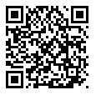
簡報完畢
敬請指教

